Slide 1

git - 简易入门(1)
助你开始使用 git 的简易入门

Slide 2
Git 简介
Git是一个开源的分布式版本控制系统，用以有效、高速的处理从很小到非常大的项目版本管理。
Git 是 Linus Torvalds 为了帮助管理 Linux 内核开发而开发的一个开放源码的版本控制软件。
Torvalds 开始着手开发 Git 是为了作为一种过渡方案来替代 BitKeeper，后者之前一直是 Linux 内核开发人员在全球使用的主要源代码工具。开放源码社区中的有些人觉得 BitKeeper 的许可证并不适合开放源码社区的工作，因此 Torvalds 决定着手研究许可证更为灵活的版本控制系统。尽管最初 Git 的开发是为了辅助 Linux 内核开发的过程，但是我们已经发现在很多其他自由软件项目中也使用了 Git。

Slide 3
Git 特点
Git的优势在于易于本地增加分支和分布式的特性，可离线提交，解决了异地团队协同开发等svn不能解决的问题
离线工作：Git可以让你在本地做所有操作，提交代码，查看历史，合并，创建分支等等

Slide 4
Git 与 SVN 的区别
分支更快、更容易。
支持离线工作；本地提交可以稍后提交到服务器上。
Git 提交都是原子的，且是整个项目范围的，而不像 SVN 中一样是对每个文件的。
Git 中的每个工作树都包含一个具有完整项目历史的仓库。
没有哪一个 Git 仓库会天生比其他仓库更重要。

Slide 5

Git 安装
下载 git Windows 版”
http://code.google.com/p/msysgit/downloads/list
和平时安装软件一样，点击【下一步】

Slide 6
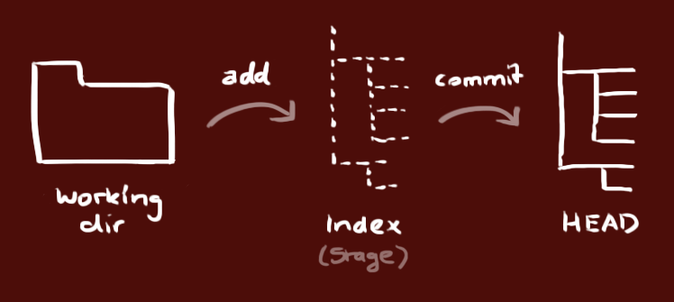
Git 工作流
你的本地仓库由 git 维护的三棵“树”组成。
第一个是你的 工作目录，它持有实际文件；
第二个是 缓存区（Index），它像个缓存区域，临时保存你的改动；
最后是 HEAD，指向你最近一次提交后的结果。

Slide 7
Git 设置
git config —global user.name “用户名” git config —global user.email “邮箱”
其实最后这些设置都保存在C:\Documents and Settings\用户名\.gitconfig 文件下（windows）
查看帮助： git help <command>
如：git help init

Slide 8
Git 创建新仓库
git init
创建新文件夹，打开，然后执行 git init 命令
以创建新的 git 仓库
文件夹命名习惯用 .git 作为后缀
如：test.git

Slide 9
Git 检出（克隆）仓库
git clone
执行如下命令以创建一个本地仓库的克隆版本：
git clone /path/to/repository
如果是远端服务器上的仓库，你的命令会是这个样子：
git clone 协议://username@host:port/path/to/repository

Slide 10
Git 添加文件
git add *.txt #添加所有txt文件 git add README #添加单个文件 git add . #添加所有文件包括子目录，但不包括空目录
add命令是个多功能命令，根据目标文件的状态不同，此命令的效果也不同：可以用它开始跟踪新文件，或者把已跟踪的文件放到暂存区，还能用于合并时把有冲突的文件标记为已解决状态
注意每次修改后都要重新add,不然就会提交之前add时的版本
这是 git 基本工作流程的第一步

Slide 11
Git 提交
git commit –m ‘提交说明’
git commit –m ‘msg’ README #提交指定文件 git add . #添加所有文件包括子目录，但不包括空目录
-m 提交说明
-a 把所有已经跟踪过的文件暂存,并提交 (工作目录中修改过的文件都提交到版本库，不需一个一个手动add了)
—amend 增补提交
-C 复用指定提交的提交留言
-c 打开编辑器在已有的提交基础上编辑修改
现在，你的改动已经提交到了 HEAD，但是还没到远端仓库

Slide 12
Git 忽略提交的文件(过滤)
把需要忽略的文件写在.gitignore文件里
# 此为注释 ，将被 Git 忽略
*.a 忽略所有 .a 结尾的文件
!lib.a 但 lib.a 除外
*.[oa] 忽略以.o或.a结尾的文件
*~ 忽略以~结尾的文件
/TODO 仅忽略根目录下的 TODO 文件，不包括 subdir/TODO
build/ 忽略 build/ 目录下的所有文件
doc/*.txt 会忽略 doc/notes.txt 但不包括 doc/server/arch.txt

Slide 13
Git 推送（上传本地文件至服务器）
git push origin master
执行以上命令以将这些改动提交到远端仓库
可以把 master 换成你想要推送的任何分支
如果你还没有克隆现有仓库，并欲将你的仓库连接到某个远程服务器，你可以使用如下命令添加：
git remote add origin <server>
如此你就能够将你的改动推送到所添加的服务器上去了
一般git clone命令已经添加了origin

Slide 14
Git 更新本地仓库至最新（下载服务器文件）
git pull
更新你的本地仓库至最新改动，执行：git pull
在你的工作目录中 获取（fetch） 并合并（merge） 远端的改动
要合并其他分支到你的当前分支（例如 master），执行：
git merge <branch>

Slide 15
Git 命令
高级命令（~30）
init
clone
status
add
diff
commit
rm
mv
log
reset
checkout
tag
remote
fetch
push
pull
branch
checkout
merge
…
全部命令（~139）
git cherry-pick
git citool
git clean
git clone
git commit
git commit-tree
git config
git count-objects
git cvsexportcommit
git cvsimport
git daemon
git describe
git diff
git diff-files
git diff-index
git diff-tree
git difftool
git fast-export
git fetch
git fetch-pack
git filter-branch
git fmt-merge-msg
git for-each-ref
git format-patch
git fsck
git fsck-objects
git gc
git get-tar-commit-id
git grep
git gui
git hash-object
git help
git http-backend
………………………………………………………..

Slide 16

提示：下回继续讲解git更多的命令功能
谢谢

